Slide 1

ESTRATEGIA DE COMUNICACIÓN PUBLICITARIA

Slide 2
DEFINICIÓN DEL PROBLEMA
Las iniciativas de economía local se encuentran en un punto de no retorno al no generar impacto, rentabilidad, ni atraer más que a los visitantes esporádicos y a los mismos nativos.

Slide 3
ENUNCIADO DEL PROBLEMA
El reducido uso del mercado que hace la población Orika de Isla Grande, para comercializar sus productos ambientalmente viables, limita la sostenibilidad de las iniciativas de economía local gestadas en el marco del proyecto de desarrollo local de Fundación Surtigas.

Slide 4
INICIATIVAS DE ECONOMÍA LOCAL
Artesanías
Ecohoteles
Asociación de Ecoguías

Slide 5
FORMULACIÓN DEL PROBLEMA
¿Qué estrategia de comunicación posibilita la sostenibilidad de las iniciativas de economía local de Isla Grande, gestadas en el marco del proyecto de desarrollo local de Fundación Surtigas?

Slide 6
OBJETIVOS
General
Contribuir a la sostenibilidad de los procesos productivos de economía local que genera la comunidad Orika de Isla Grande, Archipiélago Islas del Rosario, en el marco del proyecto de desarrollo local de Fundación Surtigas.
Específicos
Realizar un diagnóstico de comunicaciones al interior de los procesos productivos de economía local que genera la comunidad Orika de Isla Grande, en el marco del proyecto de desarrollo local de Fundación Surtigas.
Diseñar una estrategia de comunicación que permita la sostenibilidad de los procesos de economía local de Orika en el marco del proyecto de desarrollo local de Fundación Surtigas.

Slide 7
JUSTIFICACIÓN
Necesidad de acercarnos a las dinámicas sociales.
Representa un referente de estudio y consulta.
Hacen falta trabajos académicos que respondan a la dinámica de gestión y comunicación alternativa.
Representa una manera de diversificar la intervención de los comunicadores.
se producen logros en áreas específicas que luego se insertan a un marco más global.
Significa estructurar un vínculo entre las iniciativas gestadas en los programas de Responsabilidad Social Empresarial y los procesos de aprendizaje y prácticas profesionales de los estudiantes universitarios.
Se hace necesario reforzar tanto en emisores como en receptores el discurso del desarrollo sostenible.

Slide 8
MARCO REFERENCIAL
Proyecto de desarrollo local en Islas Grande, Archipiélago de Islas del Rosario, Fundación Surtigas. 2005 hasta la actualidad.
Artesanos Guardabosques. Programa presidencial contra cultivos ilícitos (PCI). Agencia Presidencial para la Acción Social y la Cooperación Internacional. 2003 hasta la actualidad.
Marca Ciudad Cartagena de Indias. 2011
ECOIST - http://www.ecoist.com/
CREARTON de México http://www.crearton.com.mx/
ECO DISEGNO http://www.eco-disegno.com/
CYCLUS http://www.cyclus.com.co

Slide 9
MARCO TEÓRICO – CONCEPTUAL
Desarrollo Sostenible
La Crisis Ambiental
Cultura y Ecología
Marketing Ecológico
Comunicación de La Imagen Visual
Comunicación, Significado y Signos de las Marcas

Slide 10
MARCO LEGAL
Ley 70 de 1993 – por la Titulación Colectiva
Política para el desarrollo del ecoturismo
La ley 99 de 1993

Slide 11
METODOLOGÍA
Tipo de proyecto
Producto Comunicacional.
Modalidad o diseño proyecto de gestión.
Articulación del trabajo de grado con las prácticas profesionales

Slide 12
diagnóstico de comunicaciones
  Instrumentos de Recolección
Entrevistas semi-estructuradas dirigidas a los protagonistas de cada proceso o iniciativa de economía local.
Conversaciones informales
Encuesta
  Población y muestra
Universo poblacional: Archipiélago del Rosario, Isla
Grande, Población Orika,
Población - Tres grupos: 13 mujeres artesanas,
Ecoguías, y 3 Ecohoteles.

Slide 13
Fuentes
Fuente Primaria: Katy Regino
Fuentes secundarias
Apoyo en fuentes documentales que son el constructo teórico, de base y de antecedentes de la experiencia.
Estudio Socioeconómico de Isla Grande: Propuesta de Desarrollo para el futuro de la comunidad. Fundación Surtigas - Universidad de Cartagena. 2001
Proyecto de Desarrollo Local Fundación Surtigas. María Claudia Trucco - Directora. Katy Regino Álvarez. 2005
PROYECTO RECUPERANDO LO NUESTRO. Carlos Andrés Durán, Politólogo Universidad de los Andes. Con Apoyo del Consejo Comunitario Afrodescendiente de Las Islas del Rosario, Fundación Marina, Fundación Surtigas y Colombia en Hechos. Febrero 2006.
Encontrando raíces y derechos y forjando desarrollo de base. Documento de sistematización de la experiencia. Primer Avance. Fundación Surtigas. María Claudia Trucco – Directora. Eduar Vargas Martínez – Coordinador de proyectos. Marzo 2011

Slide 14

PROCESAMIENTO DE LA INFORMACIÓN Y DISEÑO DE LA ESTRATEGIA DE COMUNICACIÓN

Slide 15
DIAGNÓSTICO DE COMUNICACIONES
El objetivo de conocer el estado de las comunicaciones de estos tres grupos de trabajo como organizaciones independientes, pero también como un solo equipo que representa la fuerza productiva de Orika, pueblo nativo de Isla Grande, Islas del Rosario.

Slide 16
Conclusiones del Diagnóstico
La dinámica actual de las actividades puede considerarse en un letargo.
No hay búsqueda de nuevos mercados, no hay estrategias para descubrir nuevas opciones, ni hay preocupación plena por explorar el mercado que estas iniciativas pueden encontrar.
Al interior de cada uno de los grupos organizados, la comunicación funciona como un proceso en el que el flujo de contenidos se realiza horizontalmente.
De igual forma la comunicación es entendida como un medio para interactuar y establecer vínculos con ese mundo externo a la comunidad de Isla Grande.
Las relaciones que se establecen en el marco de la comercialización han posibilitado a los grupos construir una visión de sí mismos

Slide 17
PLANEACIÓN ESTRATEGICA DE MERCADEO
Identificación del negocio:
Análisis de la situación:
Matríz D.O.F.A

Slide 18
ESTRATEGIAS Y TÁCTICAS
Construir una marca que agrupe a los tres productos bajo una identidad, unos valores y unas acciones que aumenten y fortalezcan su comercialización.
Elaborar un portafolio de servicios que permita dimensionar las características, valores y precios de cada producto.
Promocionar la marca Origen Orika a través de una página en la red social de Facebook y a través de la página de comercio electrónico Mercado Libre
Promoción a través de una página web, que integre a las artesanías, los ecohoteles y los ecoguías como parte de una marca única. (que permita ventas y reservas online)

Slide 19
CONSTRUCCIÓN DE MARCA

Slide 20
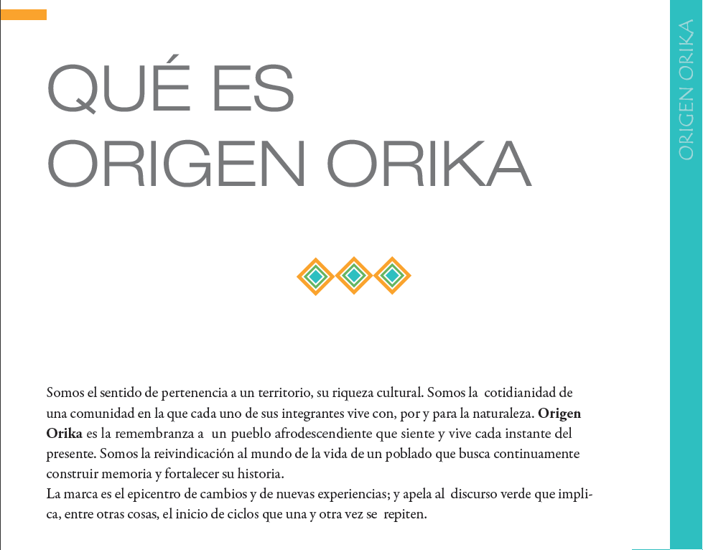

Slide 21
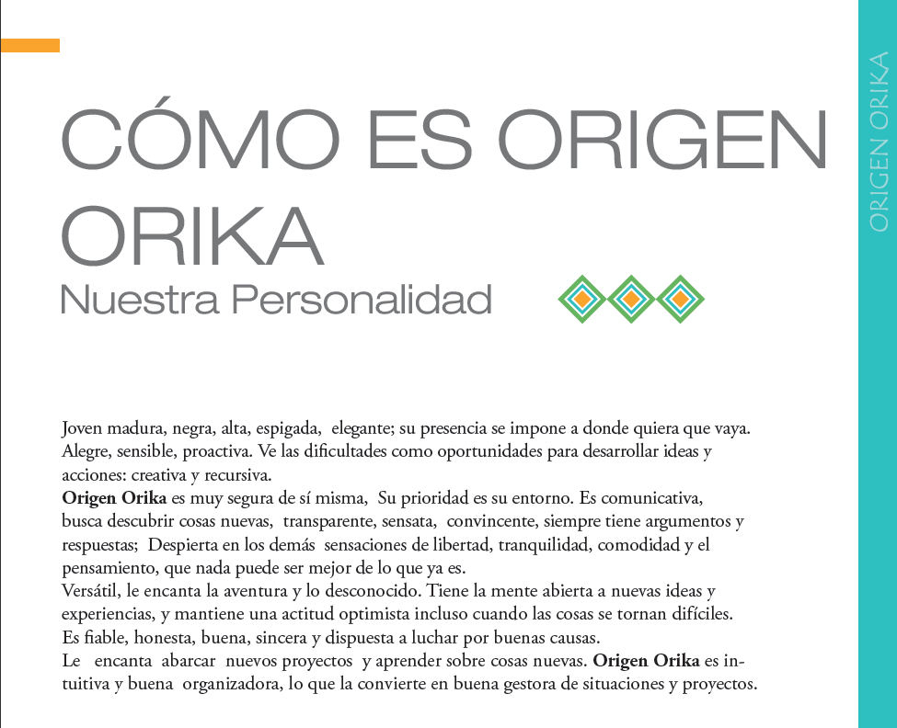

Slide 22
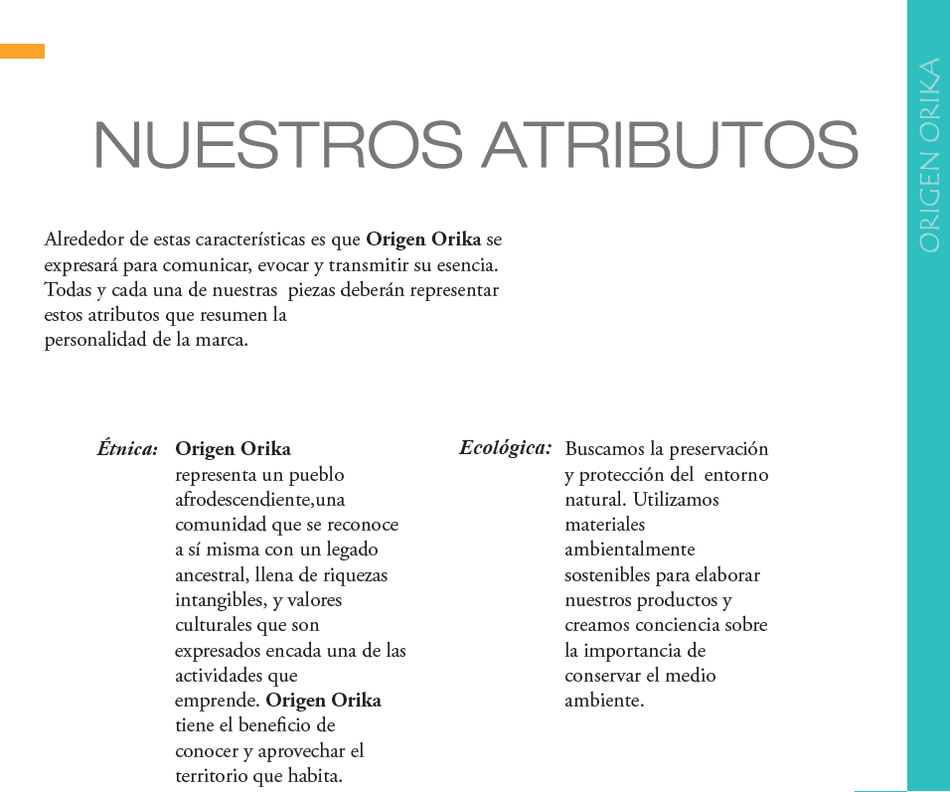

Slide 23
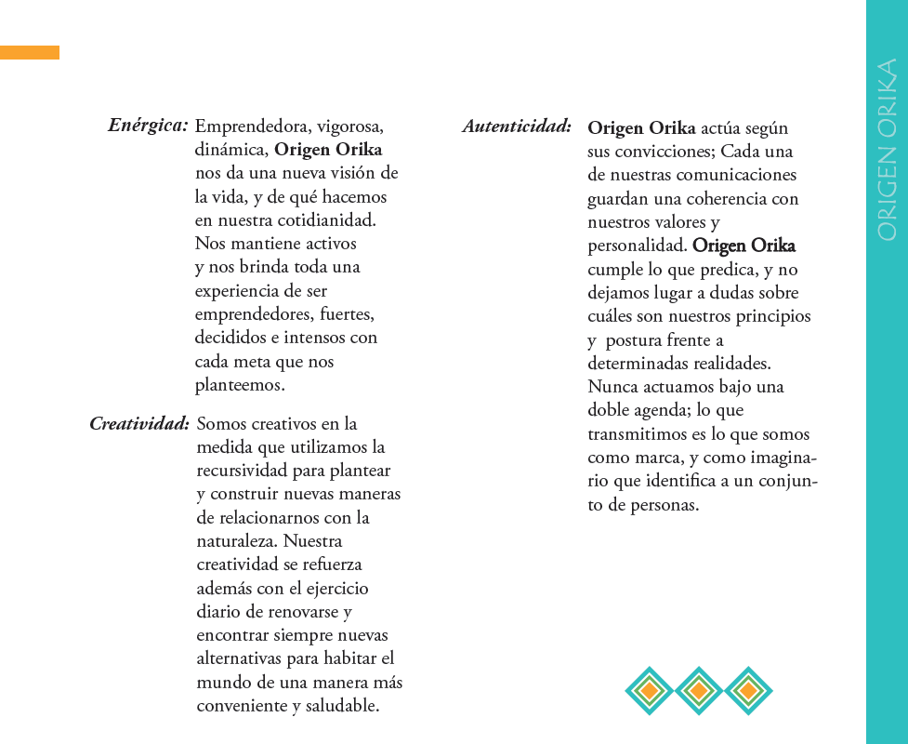

Slide 24
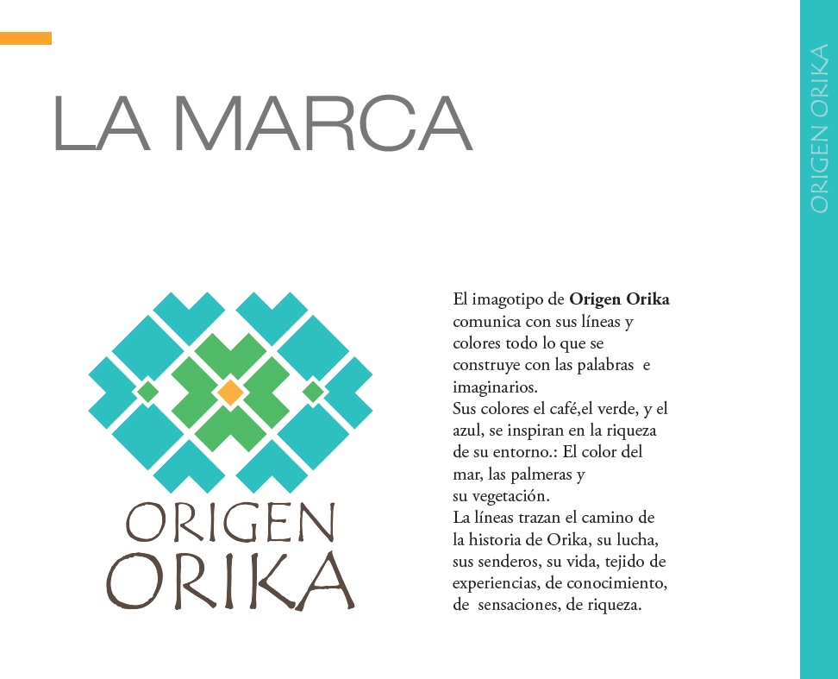

Slide 25
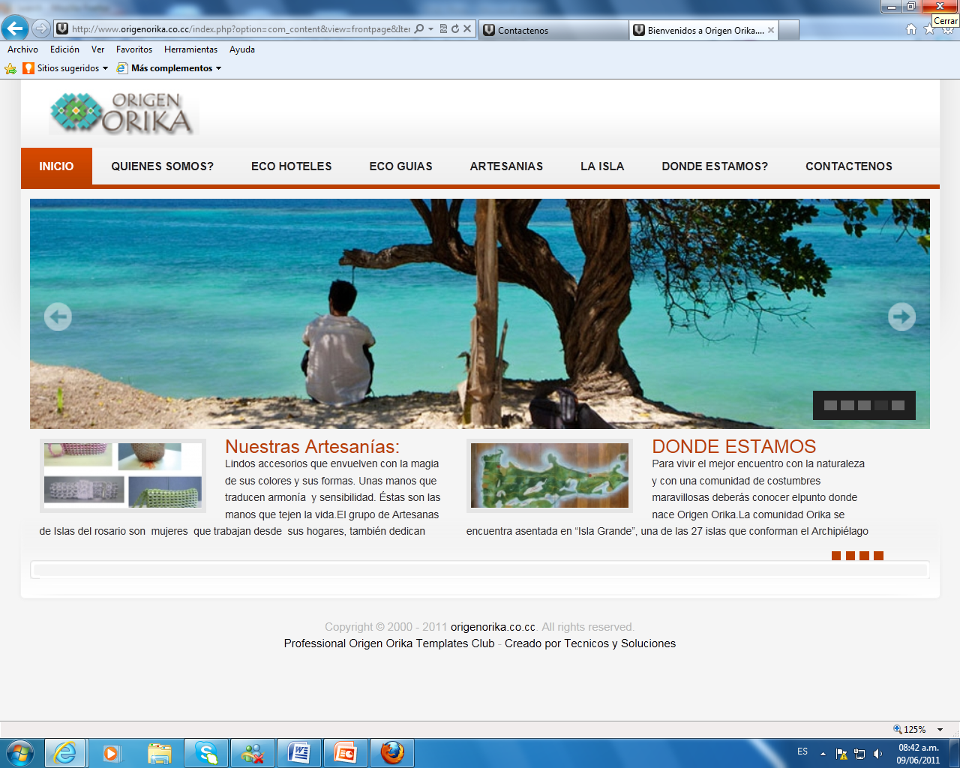
Productos Comunicacionales
Página Web

Slide 26
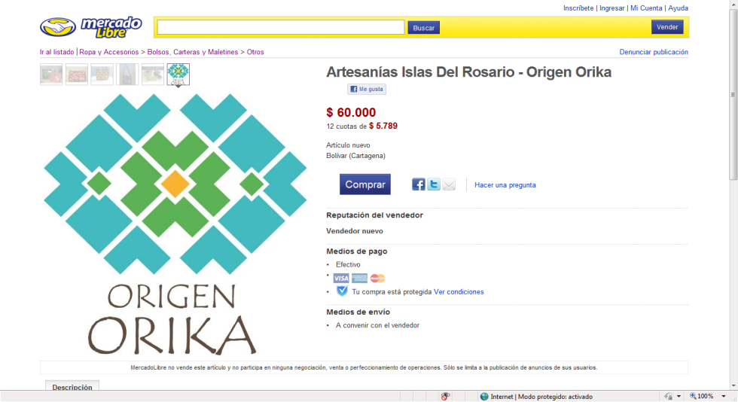
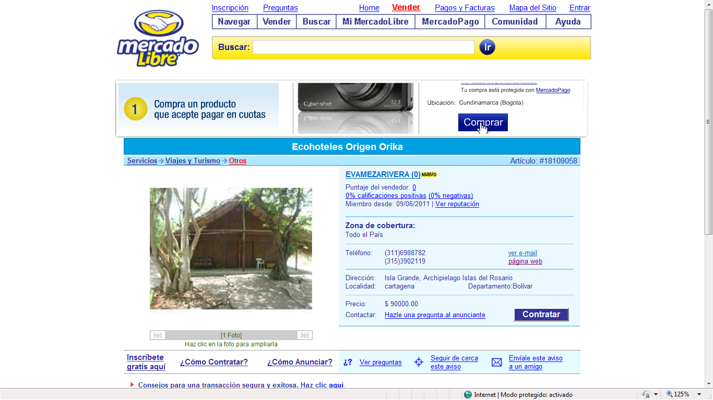
Página Mercado Libre

Slide 27
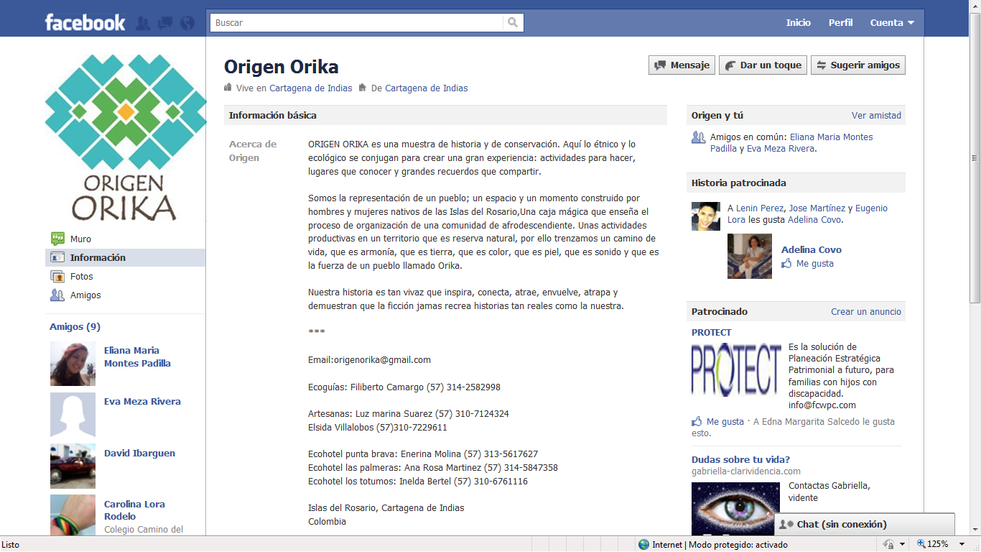
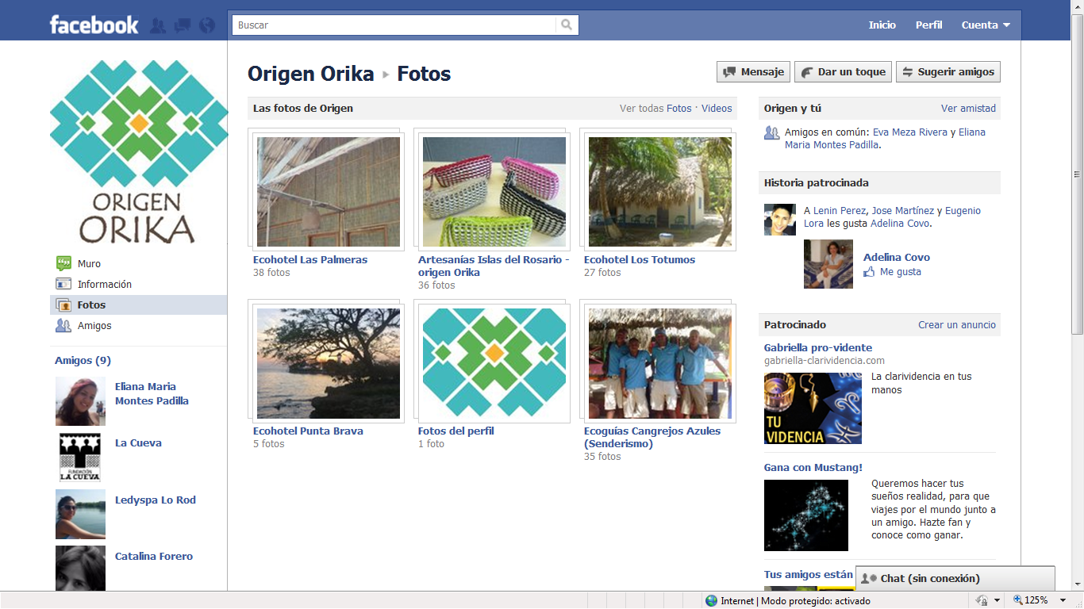
Perfil de Facebook

Slide 28


Slide 29
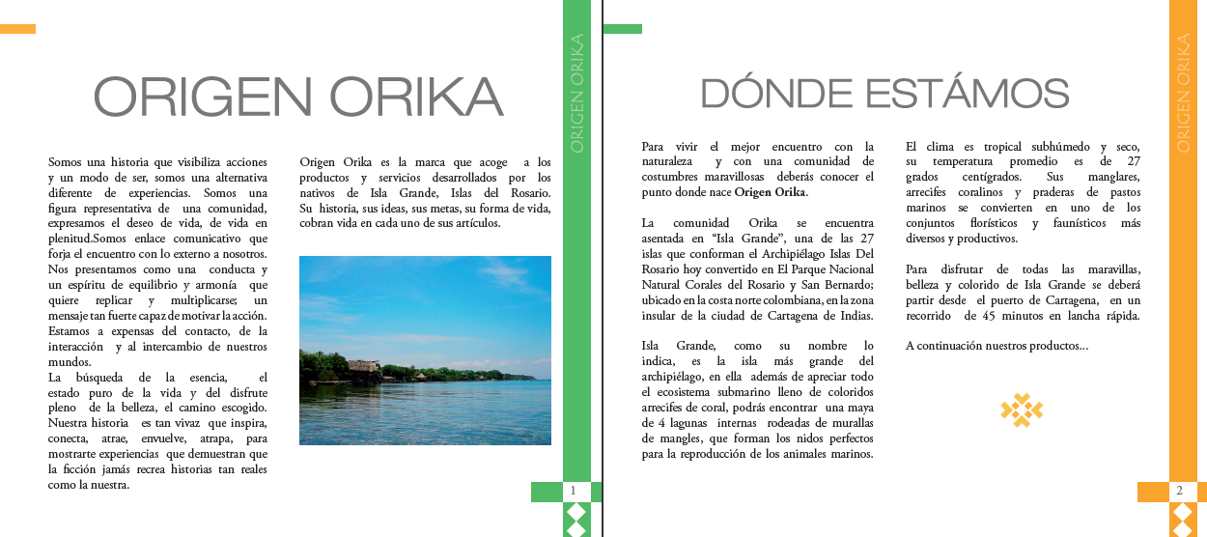

Slide 30
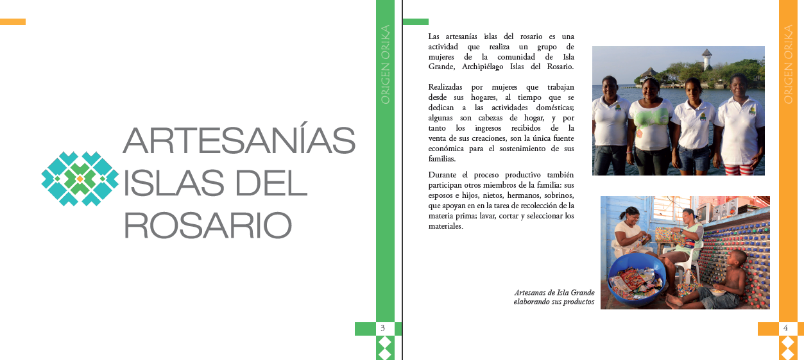

Slide 31
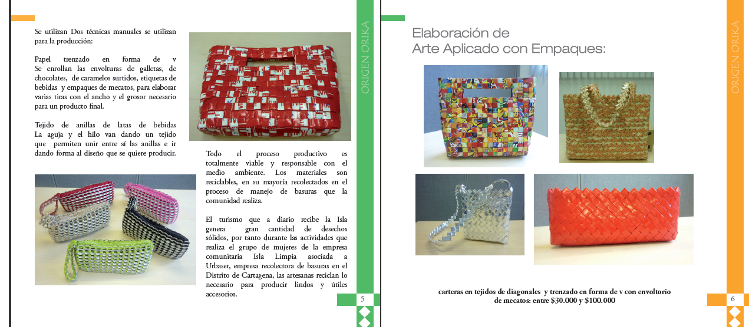

Slide 32
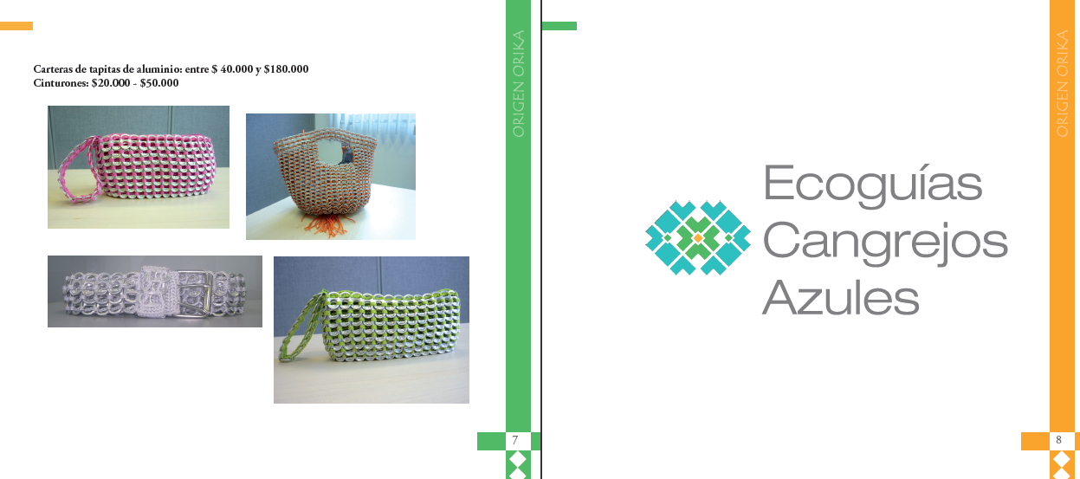

Slide 33
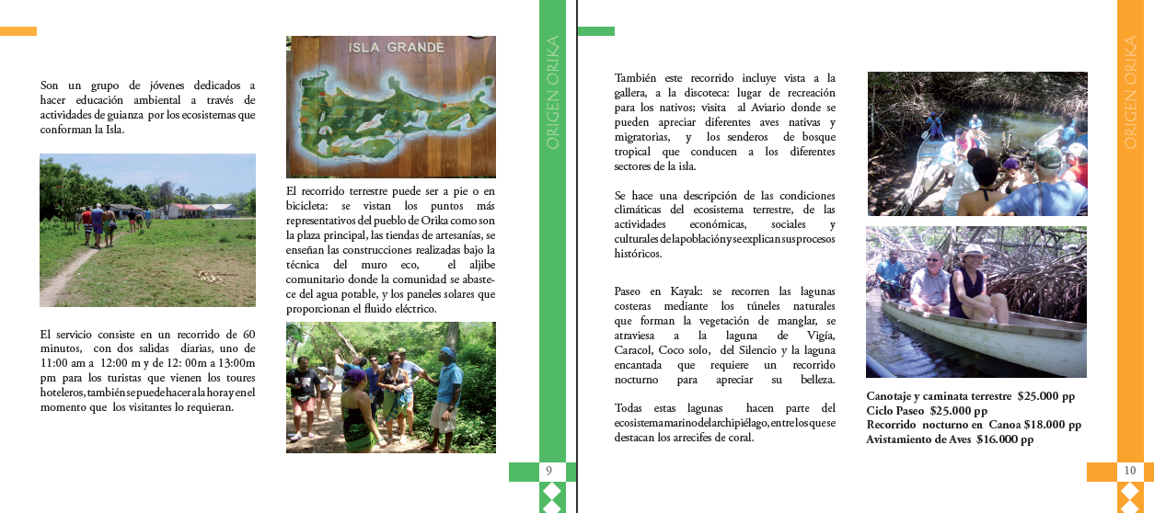

Slide 34
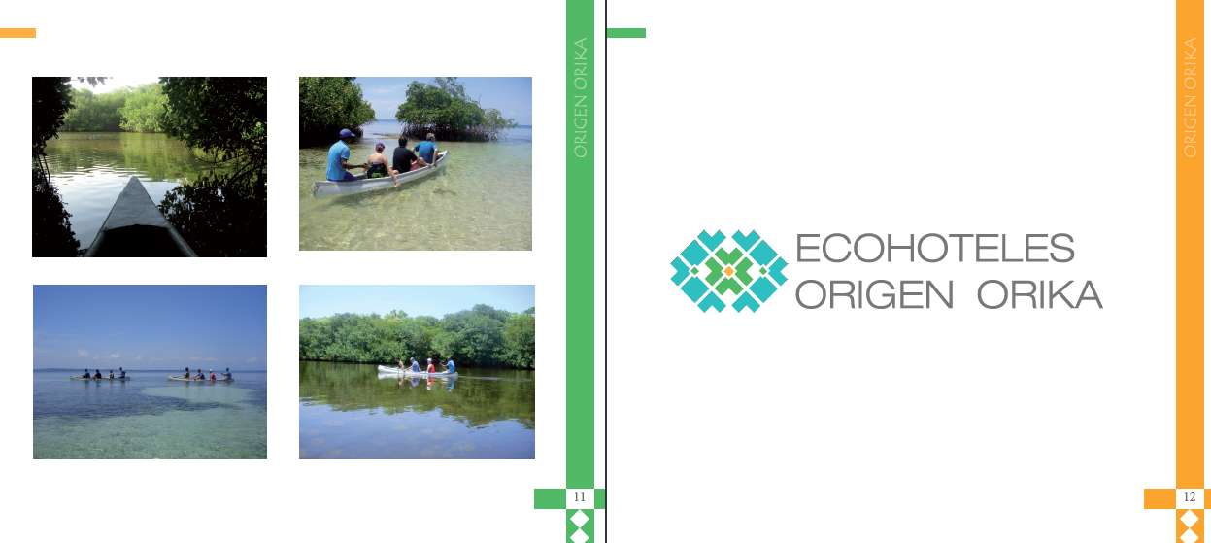

Slide 35
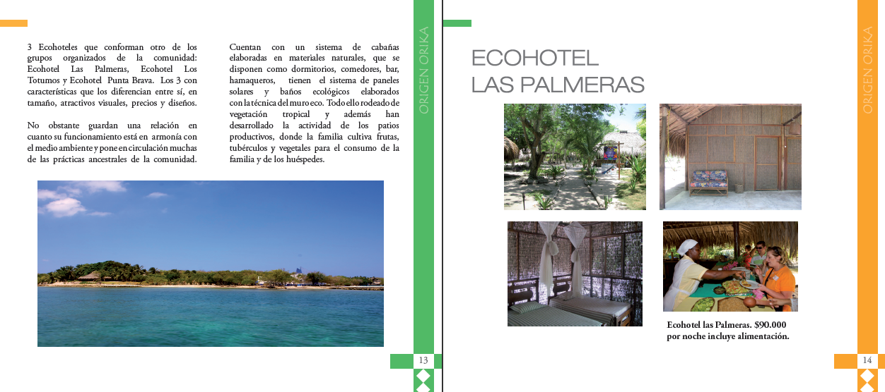

Slide 36
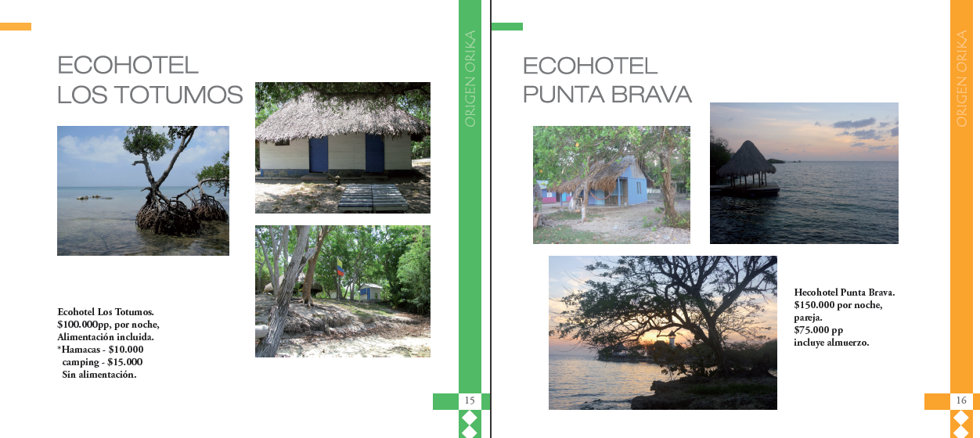

Slide 37
CONCLUSIONES
  La construcción de identidad, en cualquier proceso, es un elemento que fortalece su constitución, naturaleza y desarrollo; pues genera unificación, recordación y establece un punto de partida para emprender nuevas actuaciones.
  Para la grave situación ambiental que afronta el mundo son importantes todas las iniciativas, que sugieren un trato más respetuoso y responsable con la tierra.
  Esperamos que el impacto de este trabajo también constituya una evidencia para demostrar que la comunidad de Orika merece la titulación colectiva de los territorios que habitan.
  Es evidente una vez más que el auge de los medios de comunicación alternativos como los virtuales permite desarrollar estrategias serias que demanda de bajos presupuestos. Es así como la viabilidad metodológica y financiera de este tipo de procesos posibilita la concreción de las etapas de ejecución.

Slide 38
BIBLIOGRAFÍA
Estudio Socioeconómico de Isla Grande
Proyecto de Desarrollo Local Fundación Surtigas
PROYECTO RECUPERANDO LO NUESTRO
Encontrando raíces y derechos y forjando desarrollo de base
Introducción a los estudios de comunicación
De Marcas y Logotipos: Semiótica en la Imagen de Identidad
Imagen Corporativa en el Siglo XXI” Imagen en Acción.
Principios básicos para la gestión ambiental
La Marca, Máximo Valor de su Empresa.
Viva la publicidad viva. Jorge Molina

Slide 39
AGRADECIMENTOS:
Álvaro Delgado
Katy Regino
Fundación Surtigas
Consejo Comunitario Afrodescendiente de Islas del Rosario
Comunidad de Orika
Prospero Ibarguin
Carlos Fernández

Slide 40
Ledys Lora Rodelo
Eva Meza Rivera
Vanessa Torres Castro
X Semestre
Comunicación Social

